Slide 1

Bản quyền thuộc về: FB Hương Thảo
  Chào mừng các em đến với tiết Toán

Slide 2




Bài 11:
Phép trừ (qua 10)
trong phạm vi 20

Slide 3

TIẾT 4

Slide 4
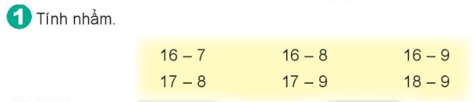
16 - 7 = 9
17 - 8 = 9
16 - 8 = 8
17 - 9 = 8
16 - 9 = 7
18 - 9 = 9

Slide 5

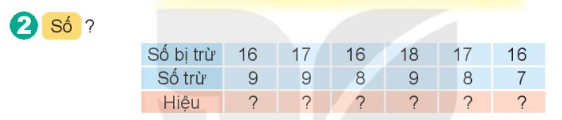
7
8
8
9
9
9

Slide 6
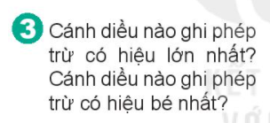
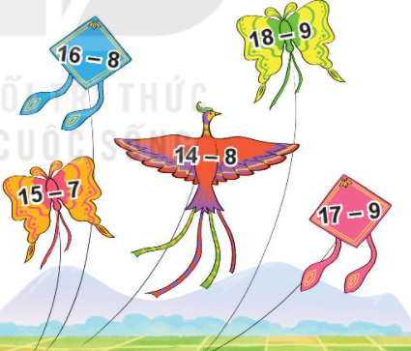
Hiệu lớn nhất
Hiệu bé nhất

Slide 7
4. Mai hái được 16 bông hoa, Mi hái được 9 bông hoa. Hỏi Mai hái được hơn Mi bao nhiêu bông hoa?
Mai hái được hơn Mi số bông hoa là:
16 - 9 = 7 (bông hoa)

Slide 8
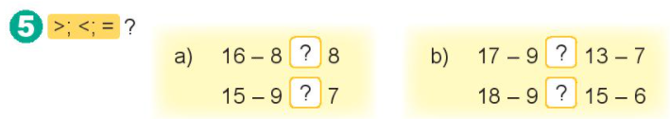
=
>
<
=

Slide 9

CHÀO TẠM BIỆT
Liên hệ giáo án:
FB: Hương Thảo
Gmail: tranthao121006@gmail.com

